Slide 1


Slide 2
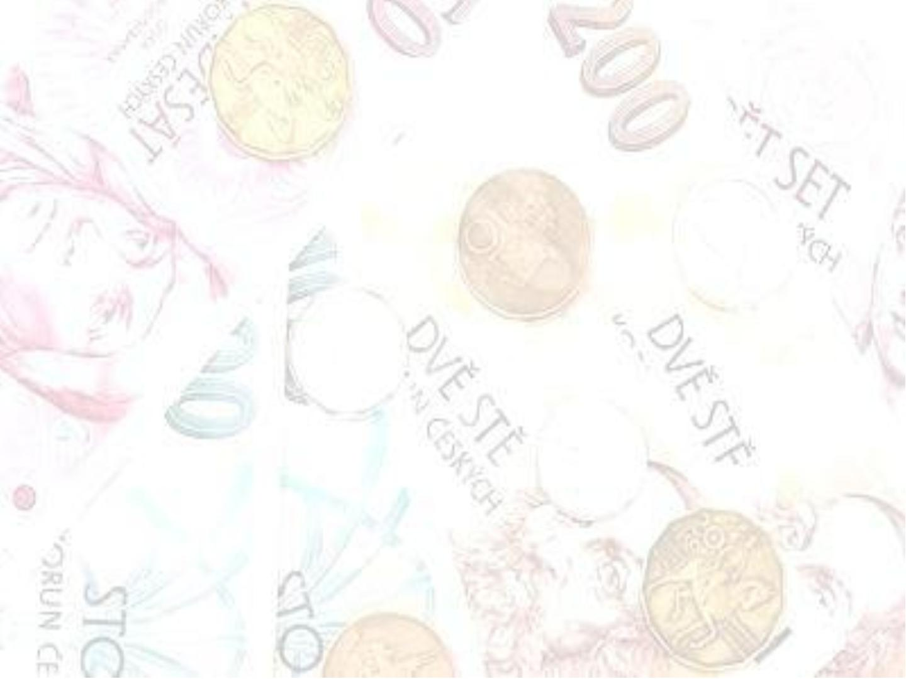
2. lekce
Úročení
2 / 22

Slide 3
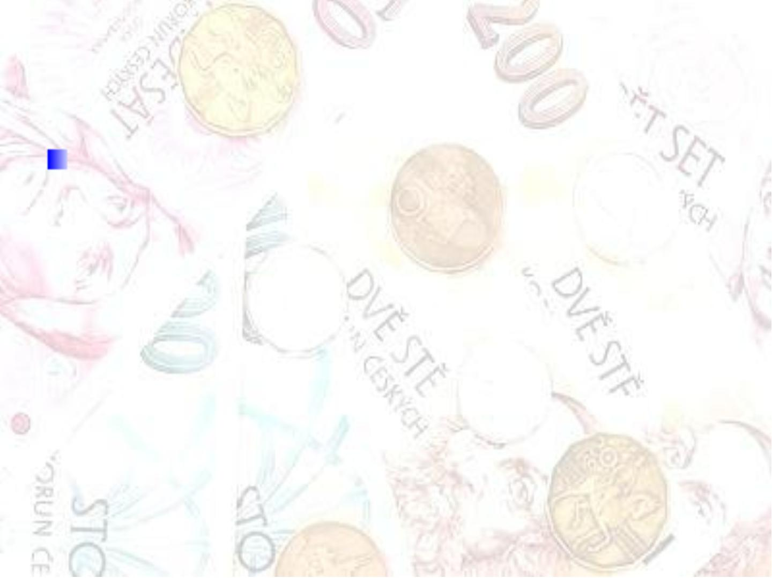
Citát dne
Mnohem příjemnější než dělat literaturu, je
dělat peníze.
Voltaire
3 / 22

Slide 4
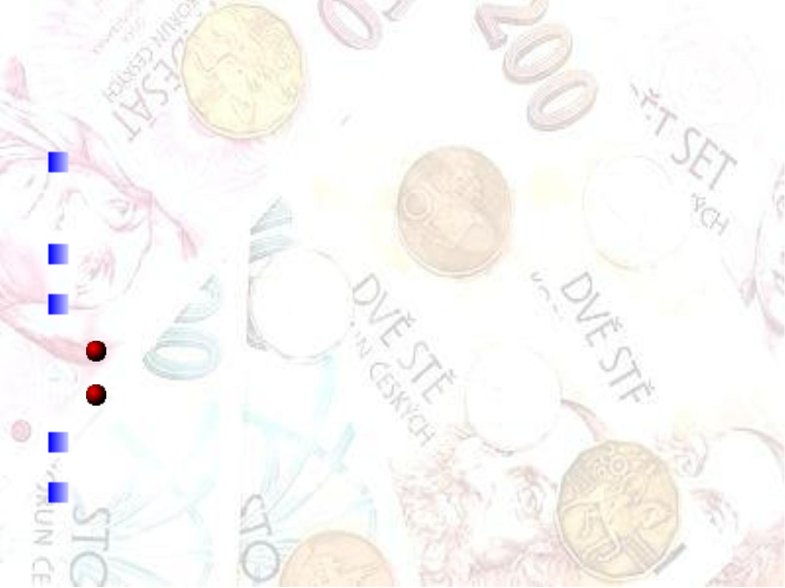
Obsah
Opakování základních pojmů důležitých k výpočtům.
Způsoby úročení.
Jednoduché úročení.
Polhůtní úročení.
Předlhůtní úročení.
Úroková sazba, diskont.
Složené úročení polhůtní.
4 / 22

Slide 5
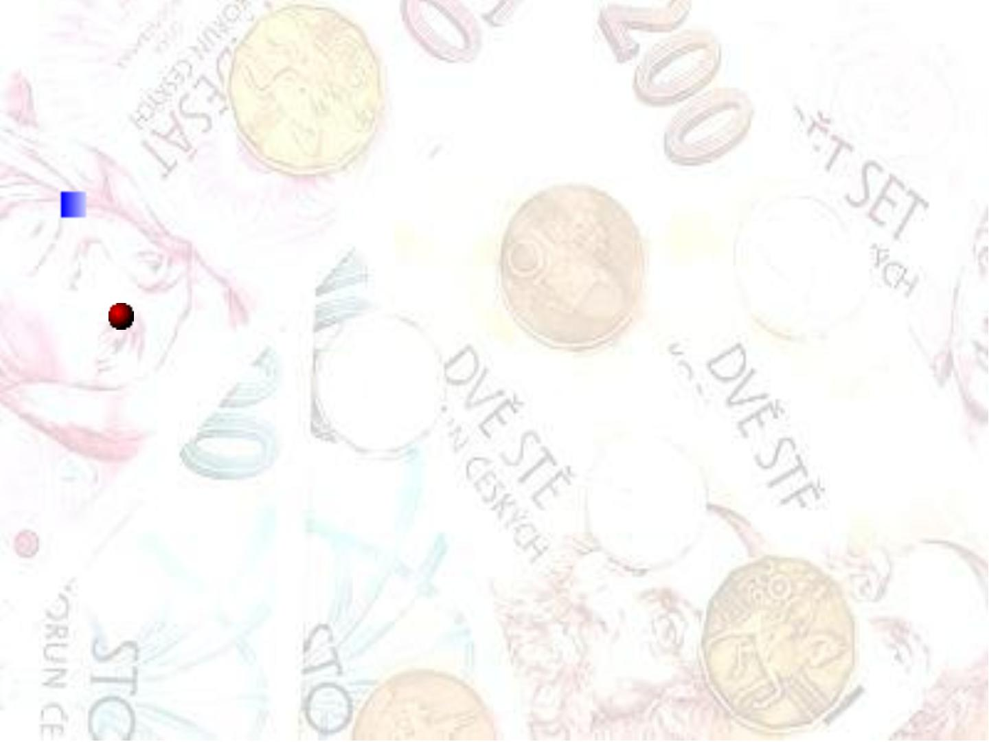
Opakování základních pojmů
důležitých k výpočtům
V této i v dalších přednáškách budeme
užívat některé základní pojmy:
Procento – setina části, promile – tisícina
části. Procento se zobrazuje buď se znakem
% nebo se zapisuje jako číslo intervalu <0;1>.
V úlohách se objevují tři základní prvky:
• Základ označení z.
• Počet procent označujeme např. p.
• Procentová část označujeme u.
5 / 22

Slide 6
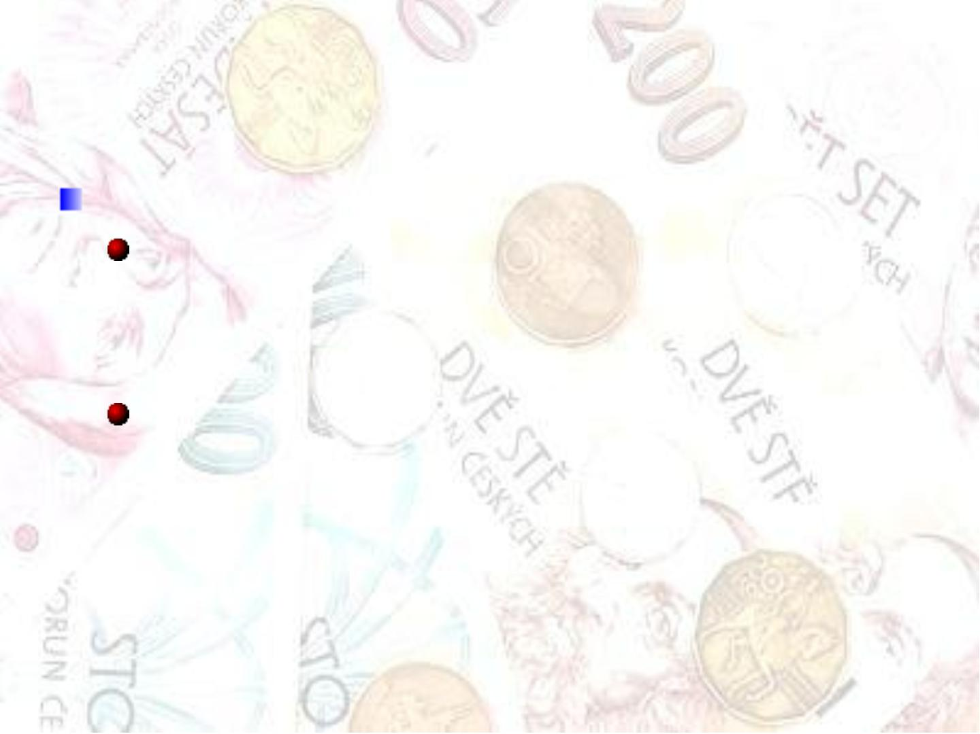
Opakování základních pojmů
důležitých k výpočtům
Úlohy 1:
Daň z příjmu při sazbě daně 24 % činí částku 1872
Kč. Jak vysoký byl příjem?
• 24 % ………1876 Kč
• 100 %..........(1876/24) . 100 = 7800 Kč
Marže výrobku činila 25 % prodejní ceny, z této částky
získal dopravce 20 % tj. 24000 Kč za rok. Kolik činila
celková prodejní cena výrobku za 1 rok?
• 20 % marže = 24 000 Kč tedy
• Marže = 24 000 . (100/20) = 120 000 Kč
• Prodejní cena = marže . (100/25) tedy
prodejní cena = 120 000 . 4 = 480 000 Kč
6 / 22

Slide 7
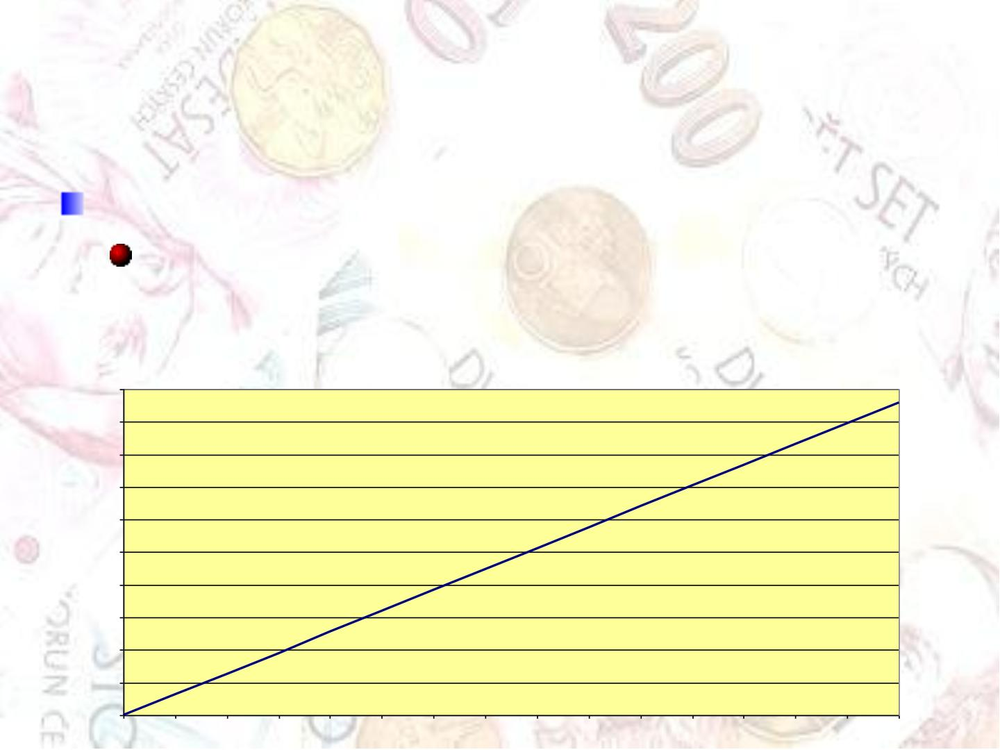
Opakování základních pojmů
důležitých k výpočtům - funkce
Lineární funkce
Tvar y = kx +q příklad
y = 320 .x +100
G raf y=320 x + 100
5000
4500
4000
3500
3000
2500
2000
1500
1000
500
Zdroj: vlastní
0
0
1
2
3
4
5
6
7
8
9
10
11
12
13
14
15
7 / 22

Slide 8
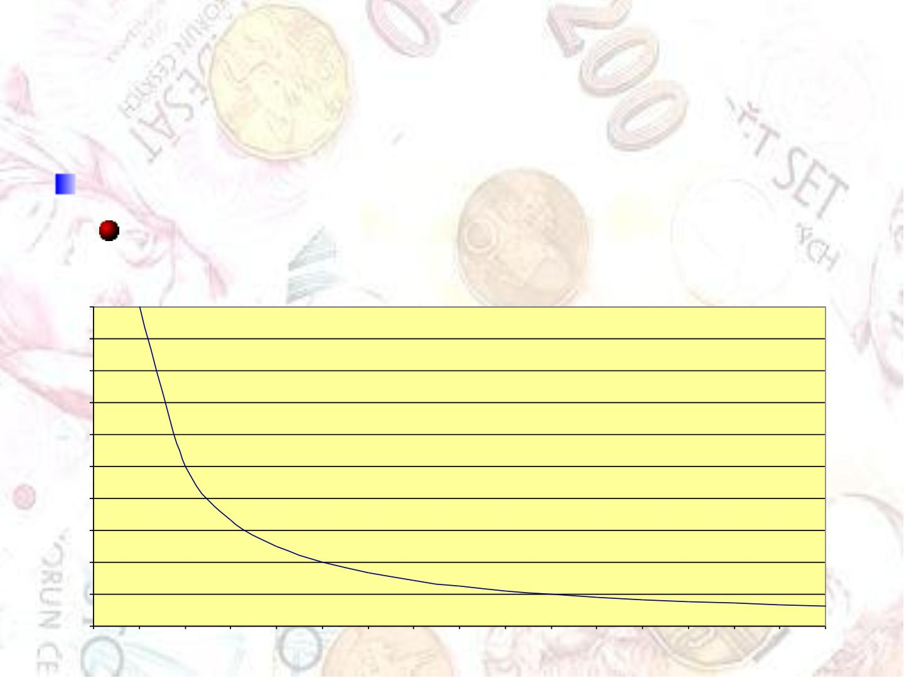
Opakování základních pojmů
důležitých k výpočtům - funkce
Nepřímá úměrnost
Předpis y = k / x
Nepřímá úměra y = 4 / x
20
18
16
14
12
10
8
6
4
2
0
0
0,2
0,4
0,6
0,8
1
1,2
1,4
1,6
1,8
2
2,2
2,4
2,6
2,8
3
3,2
Zdroj: vlastní
8 / 22

Slide 9
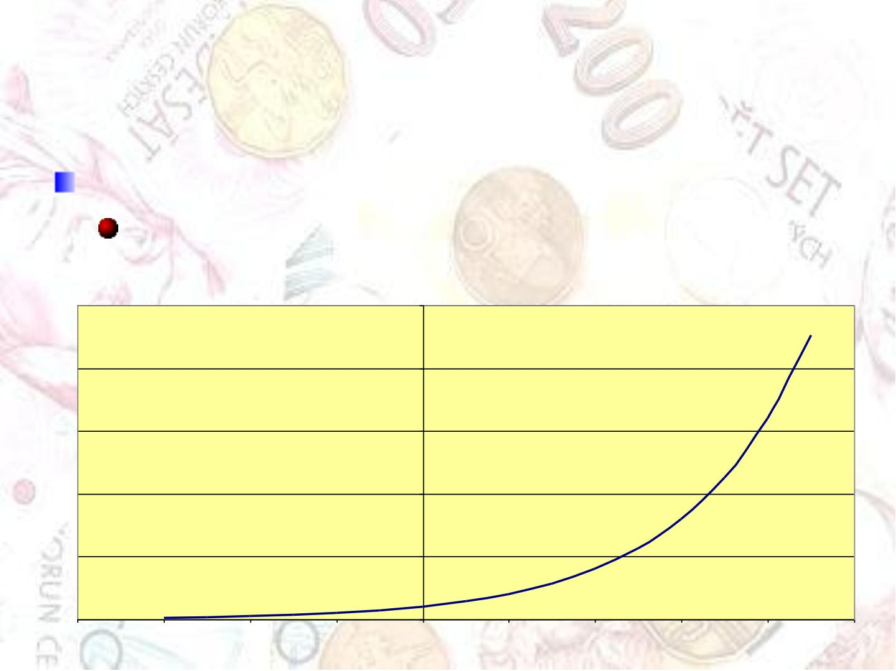
Opakování základních pojmů
důležitých k výpočtům - funkce
Exponenciální funkce
Vyjádření y = a ^{x}
Exponenciální funkce y = 2 ^{x}
25
20
15
10
5
-4
-3
-2
-1
0
0
1
2
3
4
5
Zdroj: vlastní
9 / 22

Slide 10
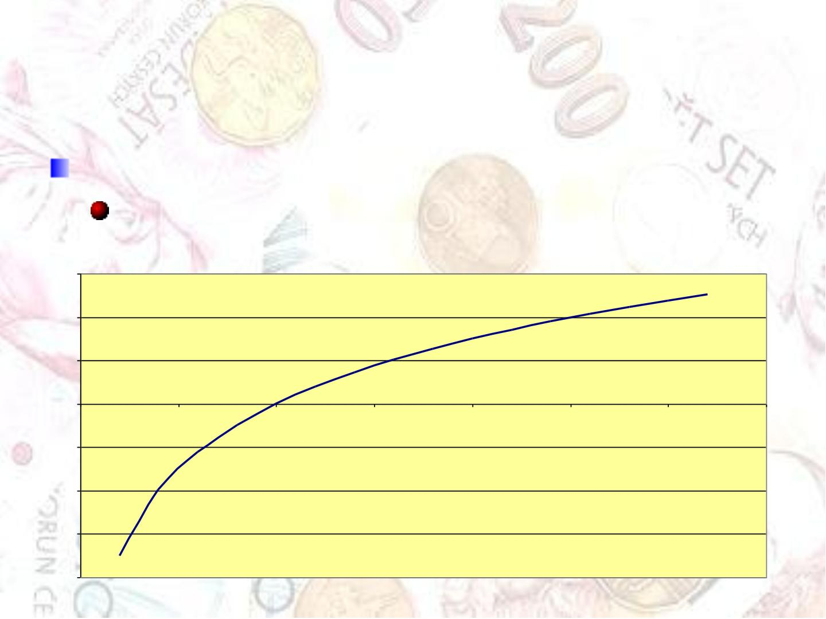
Opakování základních pojmů
důležitých k výpočtům - funkce
Logaritmická funkce
Vyjádření y = log _{a} x
Funkce y = log x
0,6
0,4
0,2
0
0
0,5
1
1,5
2
2,5
3
3,5
-0,2
-0,4
-0,6
-0,8
Zdroj: vlastní
10 / 22

Slide 11
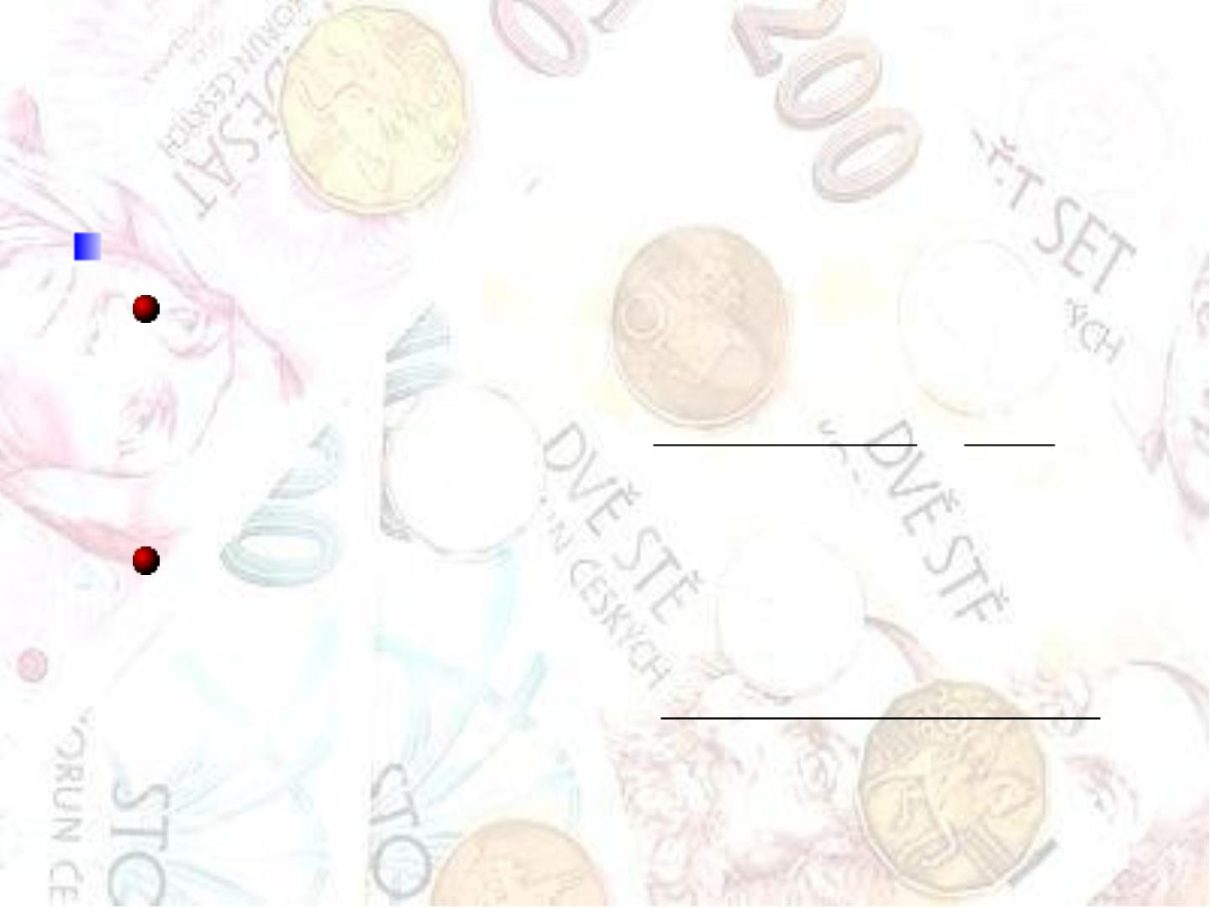
Opakování základních pojmů
důležitých k výpočtům - průměry
Aritmetický průměr.
Vyjádření vztahem.
n

ªi
 ...
a a a
a

1
2
n

i1
n
n
Vážený aritmetický
průměr.
n .a n .a ...n .a
a  ¹ 1
2 2
k k
n n ...n
1
2
k
11 / 22

Slide 12
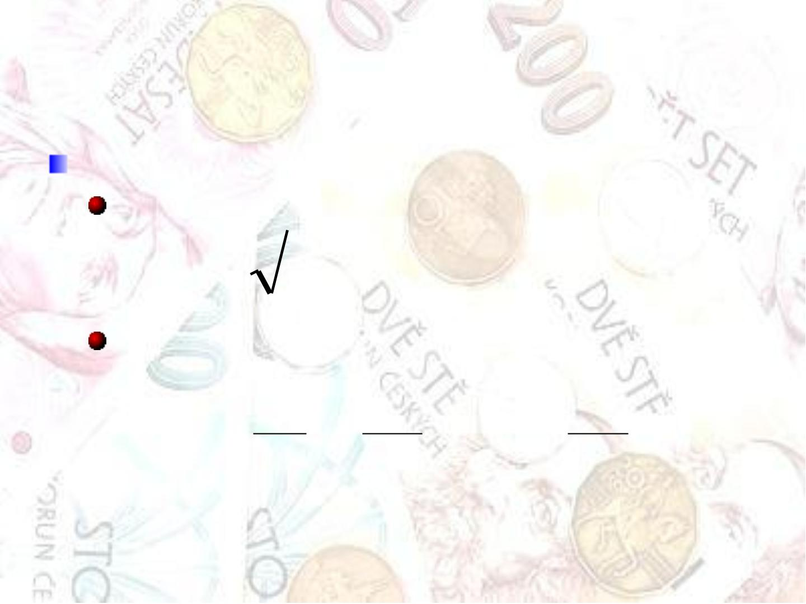
Opakování základních pojmů
důležitých k výpočtům - průměry
Geometrický průměr
Vyjádření.
a  a .a ....a
n
g
1 2
n
Harmonický průměr.

1 1
  
1
a_{n}

1

...


a a

a_{h} 
1
2

n





12 / 22

Slide 13
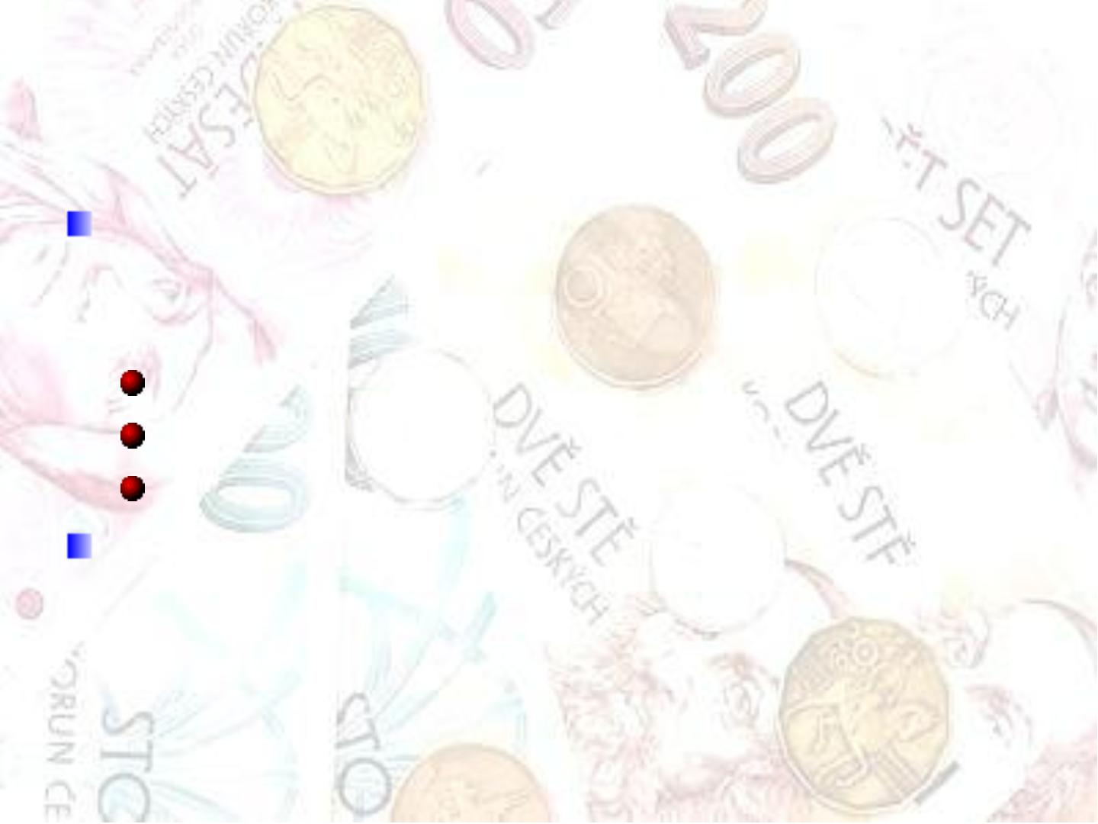
Úročení základní pojmy
Při správě svých nebo svěřených finančních
prostředků velmi často provádíme finanční
analýzu. Ta stojí v podstatě na třech sloupech:
Získat více nových prostředků než méně.
Raději méně rizika než více.
Raději stejné peníze dnes než zítra.
Třetí sloup pojednává o ceně peněz nebo spíše
finančních prostředků z hlediska času. Historicky
se časovými aspekty finančních prostředků
zabývá úročení.
13 / 22

Slide 14
Úročení základní pojmy - úrok
Při zapůjčení finančních prostředků
požaduje věřitel (ten, který prostředky
poskytuje) odměnu. Tato odměna
vyjadřuje míru rizika, že se mu v čase jeho
finanční prostředky znehodnotí. Tuto
odměnu nazýváme úrokem. Dříve byl
úrok sjednán různým způsobem.
V průběhu 18. a 19. století se ustálila
dohoda vyjadřovat ho úrokovou mírou.
14 / 22

Slide 15
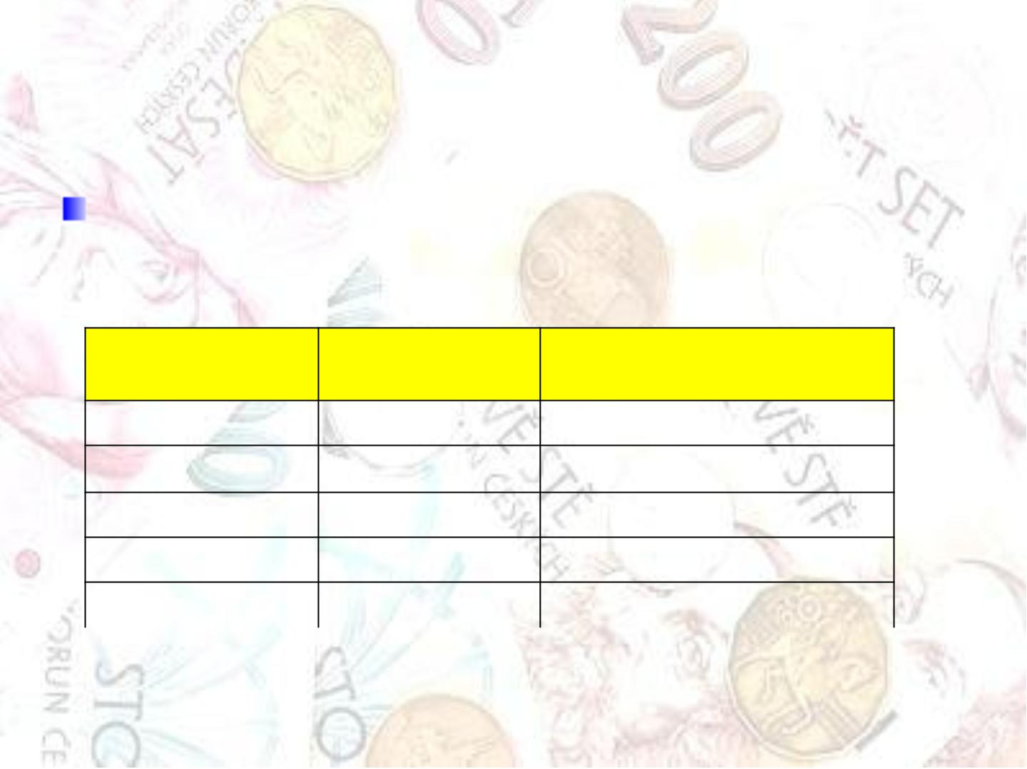
Úročení základní pojmy - úrok
Úroková míra se sjednává na určité období např.
3 % p.a., znamená, že je sjednána úroková míra
3% na období 1 roku.
Období
rok
Zkratka
p.a.
Latinský název
per annum
pololetí
čtvrtletí
měsíc
den
p.s.
per semestre
per quartale
per mensem
per diem
p.q.
p.m.
p.d.
Doba, po kterou je kapitál zapůjčen se nazývá
doba splatnosti.
15 / 22

Slide 16
Úročení základní pojmy - úrok
Rozeznáváme několik druhů úrokových měr.
Nejužívanější jsou:
Nominální úroková míra – sjednaná ú.m. mezi
vypůjčovatelem a poskytovatelem většinou na
základě písemné dohody na předem dané období (doba splatnosti) s definicí období, kdy jsou
připisovány úroky (úrokové období).
Efektivní úroková míra – uměle vypočtená úroková
míra, která umožňuje porovnat různé nominální
úrokové míry s různou četností připisování úroků.
Požadovaná úroková míra – jde o hypotetickou
16 / 22

Slide 17
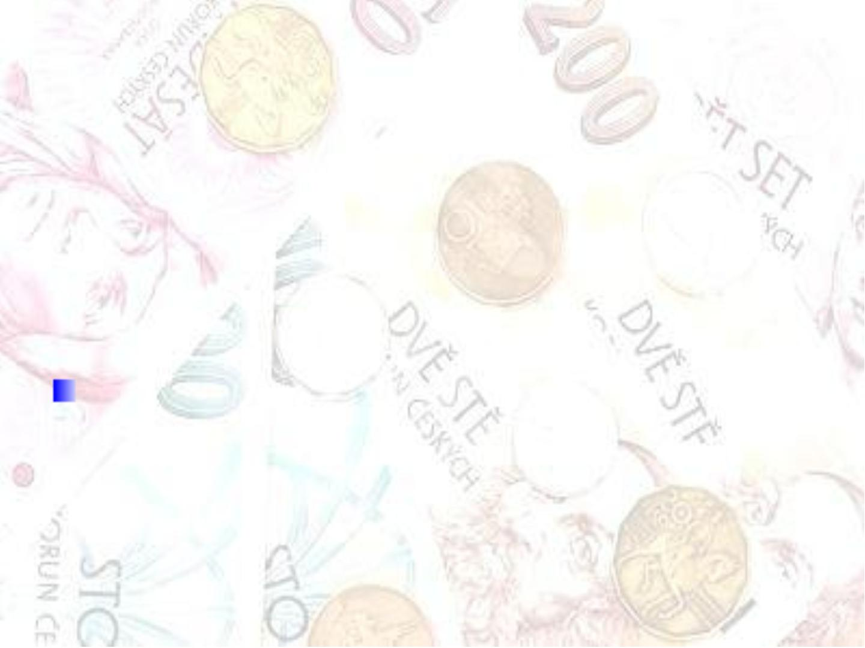
Úročení základní pojmy - úrok
úrokovou míru, kterou bychom mohli získat, kdybychom prostředky nechali vydělávat známým způsobem. Užívá se velmi často například u cenných papírů, dluhopisů či jiných finančních aparátů.
Vnitřní míra výnosu – jedná se o uvažovanou úrokovou míru, při níž se cena investice rovná současné hodnotě budoucích výnosů.
17 / 22

Slide 18
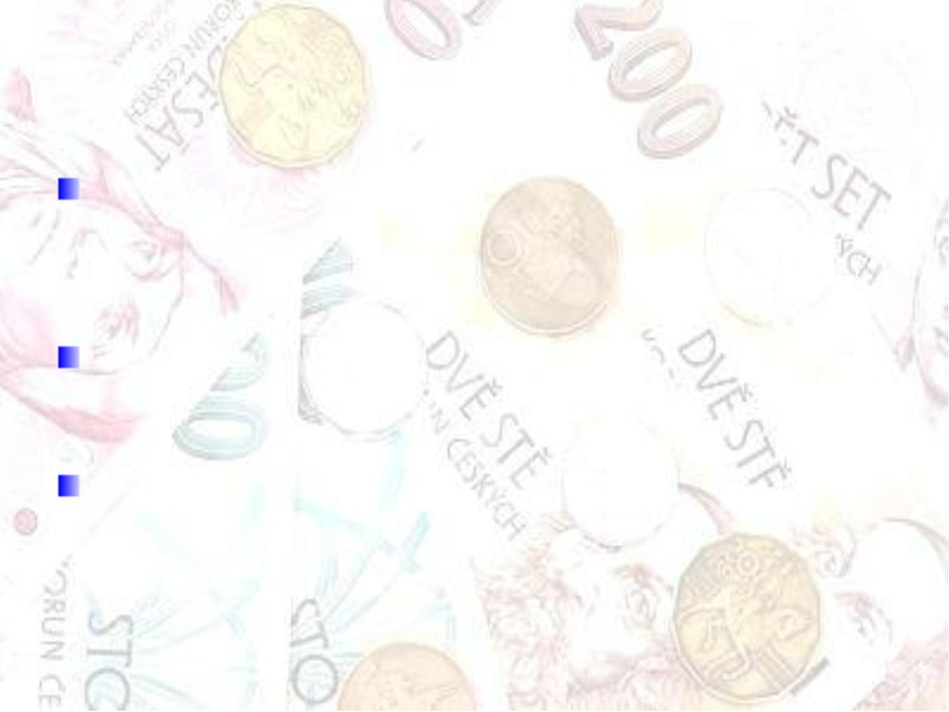
Typy úročení
Jednoduché úročení – vyplácené úroky se
k původnímu kapitálu nepřičítají a dále neúročí.
Úroky se počítají stále ze stejné sumy.
Složené úročení – úroky se připisují
k původnímu kapitálu a spolu s ním se dále úročí.
Smíšené úročení – celá období se úročí jako
složené úročení a poslední část(necelé období )
jako jednoduché úročení.
18 / 22

Slide 19

Typy úročení – doba výplaty úroku
Polhůtní neboli dekurzivní úročení.
Úroky se vyplácí na konci úrokového období. Užívá se v našem prostředí.
Předlhůtní neboli anticipativní úročení.
Úroky se vyplácí na začátku úrokového
období. Užívá se například v UK.
19 / 22

Slide 20

Jednoduché polhůtní úročení
Využijeme již zavedené pojmy. V této části bude
symbol P znamenat půjčený( půjčovaný ) kapitál,
u hodnota úroku,i úroková míra, t čas úročení.
Protože u tohoto způsobu úročení nepřipisujeme
úroky ke kapitálu je výsledný vzorec následující:
u  P.i.t
nebo také
p k
u  P. .
100 rok
20 / 22

Slide 21
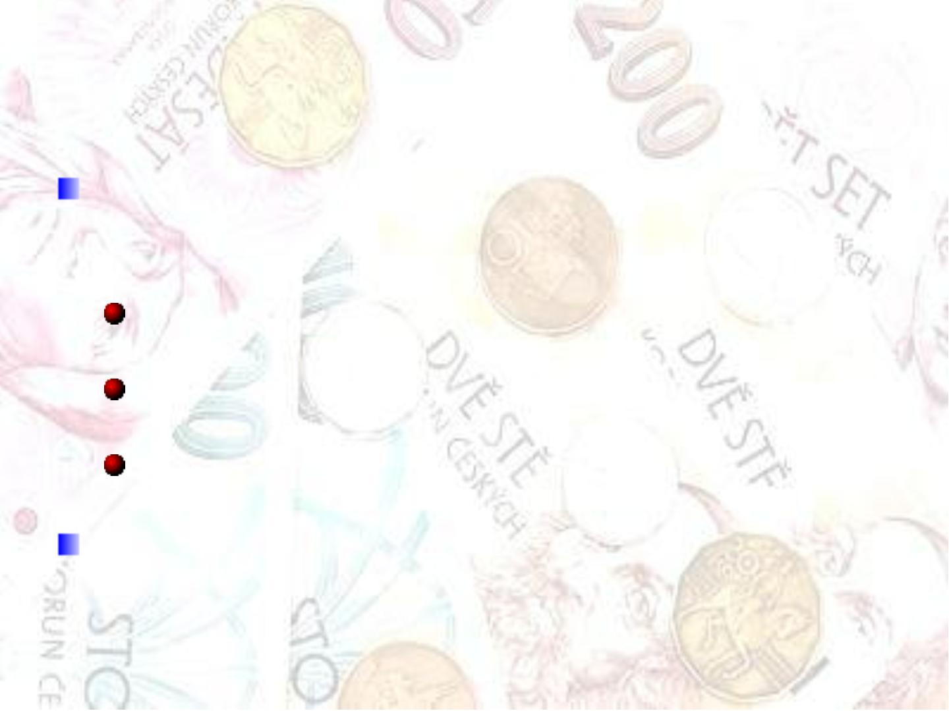
Jednoduché polhůtní úročení
Protože způsob chápání času se velmi liší,
uvedeme základní časové standardy. Časové
standardy:
ACT/365 – anglický standard , každý měsíc má
skutečný počet dní a rok 365 dní.
ACT/360 – francouzský standard , každý měsíc má
skutečný počet dní a rok jen 360 dní.
ACT/360 – německý standard, každý měsíc má 30
dní a rok 360 dní.
U každé půjčky resp. úložky má být uveden
standard, podle něhož se počítají úroky!
21 / 22

Slide 22
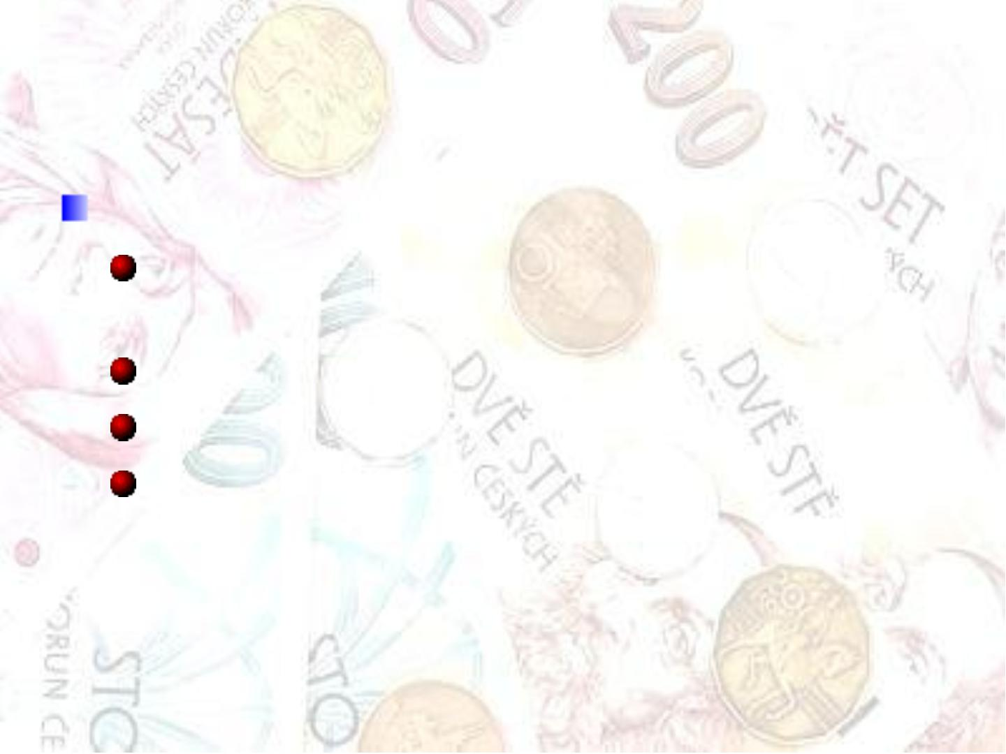
Jednoduché polhůtní úročení
Příklady na jednoduché úročení:
1. typ – výpočet úroku za celé období nebo za
část období.
2. typ – výpočet délky období.
3. typ – výpočet vloženého kapitálu.
4. typ – výpočet úrokové míry.
22 / 22

Slide 23
Použitá literatura
Přispěvatelé Wikipedie, „Úrok,“ Wikipedie: Otevřená encyklopedie, https://cs.wikipedia.org/w/index.php?title=%C3%9Arok&oldid=21062498
Jitka Vachtová, Úročení, Finanční matematika, https://www.finmat.cz/uroceni/
Portál Finex.cz, Co je to úrok a úroková míra?, https://finex.cz/co-je-to-urok-a-urokova-mira-prectete-si-jake-existuji-druhy-uroku/

